Slide 1
实验5
上机课讲解

Slide 2
目录
01
洛谷P5718 找最小值
05
洛谷 P1980 计数问题
02
洛谷P5719 分类平均
06
洛谷P5723 质数口袋
03
洛谷P5720 一尺之棰
07
洛谷P5732 杨辉三角
04
洛谷P5721 数字直角三角形
08
洛谷P5727 冰雹猜想

Slide 3


P5718 找最小值
如何读入n个整数？
题目描述：
for循环
输入输出样例：
解题思路：
1. 读入n，定义min
2. for循环读入n个整数
3. for循环内if判断是否为第一个数：将第一个数赋值给min，其余与min比较

Slide 4

P5719 分类平均
1到n之间的所有正整数都要遍历一遍
应如何遍历？
题目描述：
可利用for循环进行判断
输入输出样例：
解题思路：
1. 读入n，k
2. for循环遍历n个整数：
for(int i=1;i<=n;i++)
3. for循环内if判断A类还是B类，分别累加总和、个数
4. 输出，格式控制：小数点后一位

Slide 5
P5720 一尺之棰
题目描述：
for循环停止条件
输入输出样例：
for循环条件变量的修改
解题思路：
1. 读入长度a，定义天数
2. for循环：
循环初始条件可在表达式1中；
循环条件的判断可包含在表达式2中（长度a大于1）；
而循环条件变量的修改可包含在表达式3中，也可放在循环体中（每循环一次，长度折半，天数+1）。
for(表达式1;表达式2;表达式3)
{
循环体
}

Slide 6
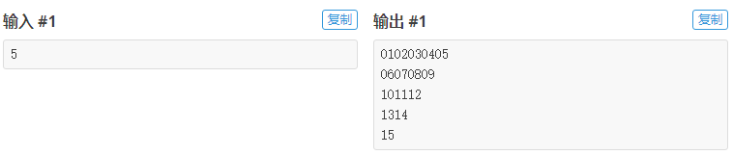
P5721 数字直角三角形
题目描述：
格式控制setfill('0')
格式控制setw(2)
输入输出样例：
观察输出：
1.数字从1开始累加；
2.（外循环）共有n行，从第1行到第i行
3.（内循环）某一行，输出j个数字，j<n-i
解题思路：
1. 读入长度n，定义变量进行累加
2. for循环嵌套：
for(表达式1;表达式2;表达式3)
{
for(表达式1;表达式2;表达式3)
{
循环体
}
}

Slide 7

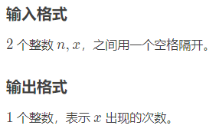
P1980-计数问题
题目描述：

Slide 8
P1980-计数问题
解题思路：
遍历x->n的所有数并检查
对单个数：判断每一位→从低位检查每一位
代码要点：
数字反转：如何取int的低位
循环语句
+取模运算
for(int i=1;i<=n;i++)
{
int current = i;
while(current > 0)
{
if((current-x)%10==0)
count++;
current/=10;
}
}
while循环
while(判断语句) // 为真时继续循环
{
// 执行的语句
}

Slide 9
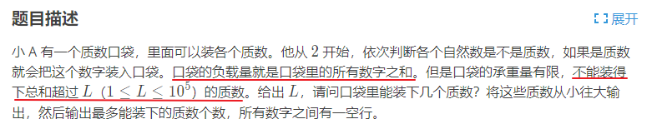
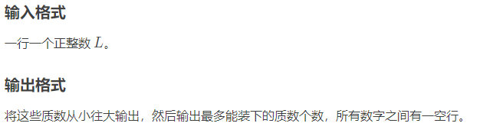
P5723-质数口袋
题目描述：

Slide 10
P5723-质数口袋
解题思路：
从2开始循环，不断判断该自然数是否属于质数。
若属于，则判断承重是否超多L
没有超过则加入该口袋，并继续循环
超过了就停止
若不属于，则继续循环
break关键字
代码要点：
break跳出循环
int sum=0;
for(int i=2; i<=L; i++) //质数的判断从2
{
// 代码块
if(sum>L)
break;
}
质数的判断
bool isPrime=true;
for(int j=2;j<i;j++) // 判断i是不是质数
{
if(i%j==0)
{
isPrime=false;
break;
}
}
出现质因数，则当前数字不是质数,可提前结束判断

Slide 11
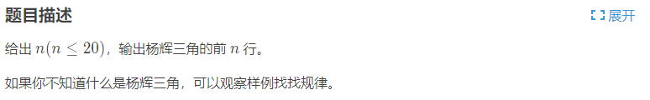
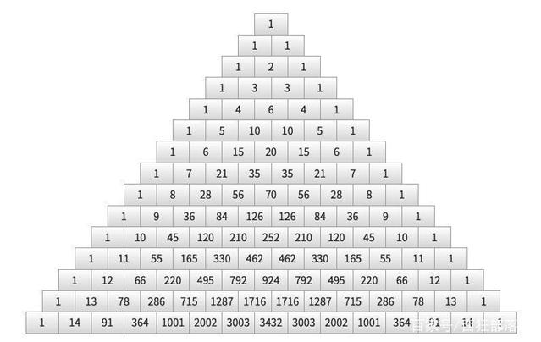
P5732-杨辉三角
题目描述：
规律：
1、每个数等于它上方两数之和。
2、每行数字左右对称，由1开始逐渐变大。
3、第n行的数字有n项。

Slide 12
P5732-杨辉三角
解题思路：
使用二维数组将对应位置计算出来，最后输出
代码要点：
数组
int a[4][4]; // 下标从0开始
int a[21][21]; // 无关位置填充0
a[0][0]
a[0][3]
a[0]
1
1 | 1
1 | 2 | 1
1 | 3 | 3 | 1
左上方+正上方数字之和
怎么填充？找杨辉三角的规律
a[0][0]=1;
for(int i=1;i<=n;i++)
a[0][i]=0;
…
a[1]
a[2]
a[3]

Slide 13
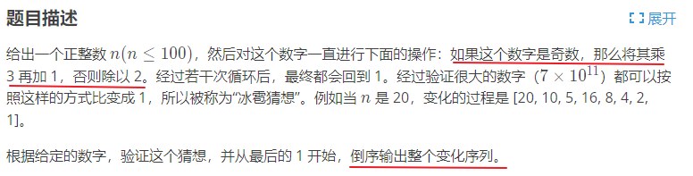
P5727-冰雹猜想
题目描述：
解题思路：
使用数组记录数字的变化过程，当数字为1时，则停止计算
// 数组大小定为1000可通过所有测试用例

Slide 14
P5727-冰雹猜想
代码要点：
while循环
停止条件：当前数字是否为1
使用while循环
while(current != 1)
{
}
数组
int n;
cin>>n;
int a[1000];
a[0] = n;
int current = n;
while(current != 1)
{
}
int n;
cin>>n;
int a[1000];
int count=0; //记录数组里的有效下标
a[0] = n;
while(current != 1)
{
count++;
}
固定了数组的大小，怎么知道从哪里开始倒序输出？

Slide 15
自测
题目列表：
洛谷-题单-【入门2】分支结构
P5718、P5719、P5720、P5721、 P1980、 P5723、P5732、P5727
常见问题：
1、需要建立空项目
2、使用 system(“pause”); 防止程序结束
3、一个项目中只能有一个main函数
4、注意引入函数对应的头文件
5、连续输入输出，cin>>a>>b>>c;
注意代码规范（缩进、空格等）

